Slide 1
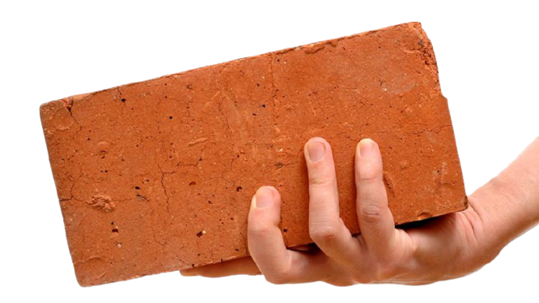
ইট
(Bricks)
সিভিল কন্সট্রাকশন-১

Slide 2
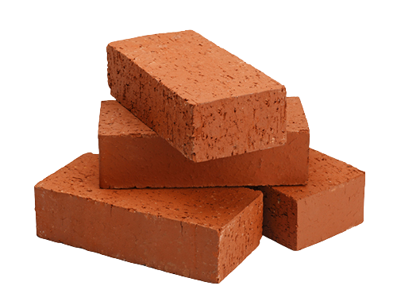
প্রশ্নঃ ইট বলতে কি বুঝায় ?
উত্তরঃ ইট কাদার তৈরি আয়তাকার কঠিন ঘনবস্তু। এগুলো কাঁচা অবস্থায় নমনীয় এবং উচ্চ তাপে পোড়ানোর পর কৃত্রিম পাথরের ন্যায় শক্ত হয়।
সংযুক্তিঃ খ্রীষ্ট-পূর্ব ৭৫০০ বছর পূর্বে তুরস্কের তাইগ্রিস (নদী) এলাকায় সবচেয়ে প্রাচীনতম ইটের সন্ধান মেলে।
কারিগরি শিক্ষা নিলে, বিশ্বজুড়ে কর্ম মেলে

Slide 3
প্রশ্নঃ ইটের মাটির উপাদানগুলো শতকরা হারে প্রকাশ কর।
অথবা, ইটের মাটির মুল উপাদানগুলোর তালিকা (শতকরা হারসহ) উল্লেখ কর।
উত্তরঃ ইটের কাদায় প্রয়োজনীয় উপাদানগুলো হল-
সিলিকা – ৫৫%
এলুমিনা – ৩৫%
আয়রন অক্সাইড – ৮%
ম্যাগনেসিয়া – ৫%
চুন -১%
জৈব পদার্থ -১%
মোট উপাদান – ১০০%
কারিগরি শিক্ষা গ্রহণ করি, নিজের জীবন নিজে গড়ি

Slide 4
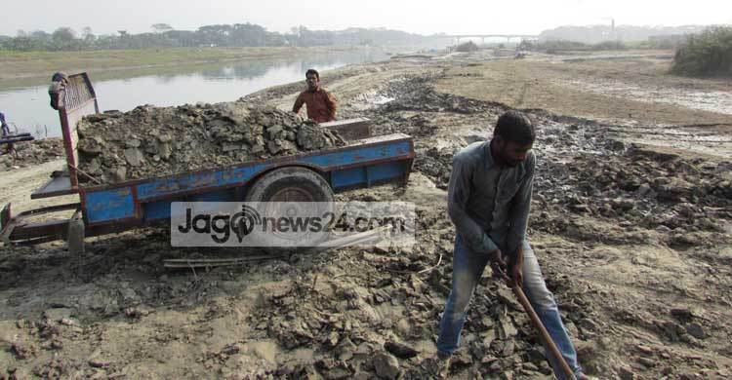
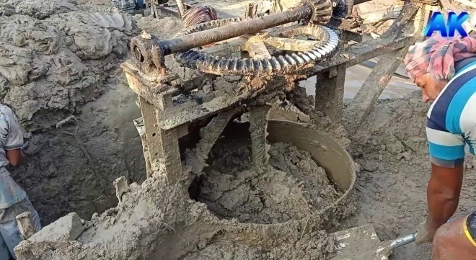
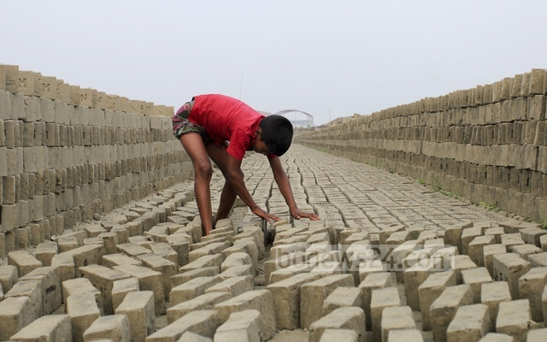
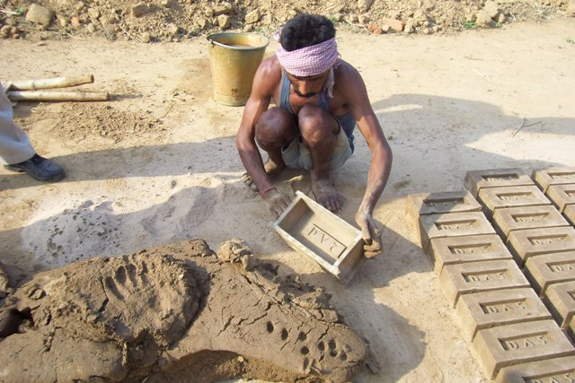
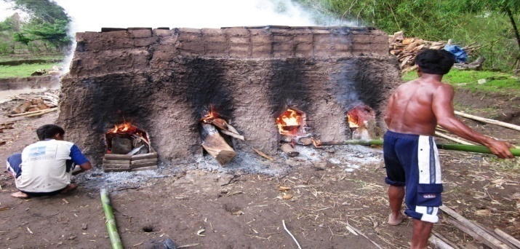
প্রশ্নঃ ইট তৈরির ধাপসমূহ ধারাবাহিকভাবে লেখ ?
১) ইটের কাদা নির্বাচন
২) ইটের কাদা প্রস্তুতকরণ
৪) ইট শুকানো
৩) ইট কাটা
দক্ষ হবো নেইকো লাজ
ঘুচবে অভাব-মিলবে কাজ
৫) ইট পোড়ানো

Slide 5
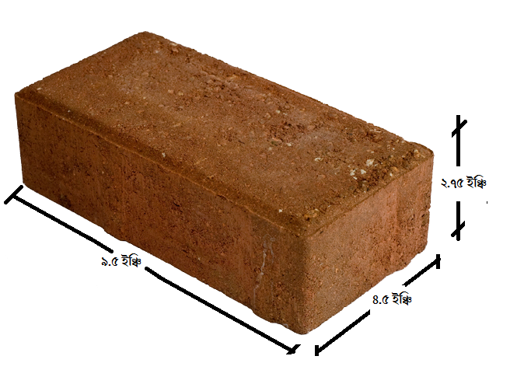
একটি আদর্শ ইটের আকার
গনপূর্ত বিভাগের নমুনা অনুসারে একটি ভাল মানের ইটের আকারঃ ৯.৫ ইঞ্চি দৈর্ঘ্য, ৪.৫ ইঞ্চি প্রস্থ, ২.৭৫ ইঞ্চি উচ্চতা

Slide 6
প্রশ্নঃ আমাদের দেশে প্রচলিত সাধারণ ইটের পরিমাপ লেখ?
অথবা, আদর্শ ইটের আকার এবং ওজন কত?
অথবা, মসলাসহ ইটের পরিমাপ কত?
নির্মাণ সাম্রগী | ধরণ | দৈর্ঘ্য | প্রস্থ | ঊচ্চতা | ওজন
ইট | মসলা ছাড়া | ৯.৫ ইঞ্চি | ৪.৫ ইঞ্চি | ২.৭৫ ইঞ্চি | প্রায় ৪ কেজি
 | মসলা ছাড়া | ২৪ সেমি | ১২ সেমি | ৭ সেমি | ৩.৭৫
 | মসলা সহ | ১০ ইঞ্চি | ৫ ইঞ্চি | ৩ ইঞ্চি | ৩.১২৫
 | মসলা সহ | ২৫.৪ ইঞ্চি | ১২.৭ ইঞ্চি | ৭.৬ ইঞ্চি
শিক্ষার শেকড়ের স্বাদ তেঁতো হলেও এর ফল মিষ্টি – এরিস্টটল

Slide 7
প্রশ্নঃ ভালো ইটের বা ১ম শ্রেণির ইটের বৈশিষ্ট্য বা গুণাগুণ উল্লেখ কর ?
আকার সুষম,(৯.৫ ইঞ্চি দৈর্ঘ্য, ৪.৫ ইঞ্চি প্রস্থ, ২.৭৫ ইঞ্চি উচ্চতা),তীক্ষ বর্গাকৃতি কোণা বিশিষ্ট।
উত্তমরূপে পোড়ানো, রং গাঢ় লাল বা তাম্র বর্নের।
আঘাত করলে বাজনার মতো বা ধাতব শব্দ হবে।
নখ দিয়ে আঁচড় কাটলে কোন দাগ পড়বে না।
দুটি ইটকে ১ মিটার উপর হতে ইংরেজি T এর মতো করে ছেড়ে দিলে ভাঙ্গবে না।
২৪ ঘন্টা পানিতে ডুবিয়ে রাখলে নিজ শুষ্ক ওজনের ২০% এর বেশি পানি শোষণ করবে না।
একক ওজন ২০০০ কেজি/ঘনমিটার।
বিচূর্ণন শক্তি ৪০০-৭০০ টন/বর্গমিটার অথবা ১৪০ কেজি/বর্গসেমি এর কম হবেনা।
কোন ফাটল বা বিকৃতি থাকবে না।
পানিতে ভিজালে আয়তনে পরিবর্তন হয় না।
ওজন ৩.৭৫ কেজির বেশি হবে না।
ভালো ইটের বৈশিষ্ট্য এর উপর ভিত্তি করে ইটের মাঠ পরীক্ষা করে দেখাও

Slide 8
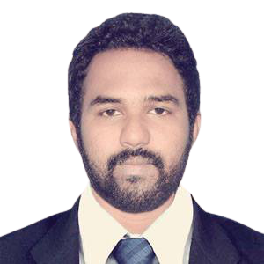
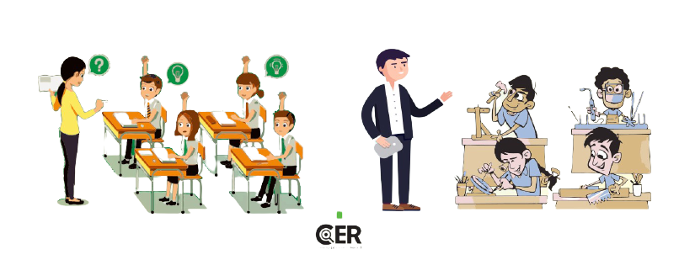
কারিগরি শিক্ষা গ্রহন করি, দক্ষ হাতে দেশ গড়ি
Mahafuzur Rahman
Trade Instructor
(Civil Construction)
Botolbunia School & College
Patuakhali Sadar,Patuakhali.
সাধারণ শিক্ষা
কারিগরি শিক্ষা

